Slide 1
Huomioitavaa opettajalle ennen tuntien aloitusta
Materiaali on laskettu 3x 45min mukaisesti, mutta tuntirakennetta voi muuttaa omien tarpeiden ja aikataulujen mukaisesti.
Esimerkiksi jos pidät kaksi ensimmäistä tuntia kerralla, ensimmäisen tunnin viimeisen tehtävän voi siirtää toisen tunnin alkuun ja jättää toisen tunnin alun kertauksen pois.
Samoin jos olette juuri sivunneet materiaalien asioita oppitunneilla, voitte valita toisista dioista paremmin sopivia teemoja.
Tärkeintä on herättää ajatuksia ja keskustelua.
Tunneilla on tehtäviä (mm. kahoot) joiden toteuttamiseen tarvitaan padia tai muuta laitetta.
Tunnit sisältävät ryhmätehtäviä, joissa jaetaan luokka neljään pienryhmään. Tehtävät voi toteuttaa myös pari- tai yksilötehtävinä, jos tarve.
Jokaisen dian muistiinpanoista löytyy apua ja ohjeita dian asian esittelyyn.
Kaikkia tehtäviä voi soveltaa ja muuttaa omalle ryhmälle sopivaksi ja omannäköiseksi.

Slide 2
Mitä tiedämme päihteistä?
Mitä päihteet ovat? Mitä päihteitä on?
7. luokka, 1. tunti.
Turun kaupungin ehkäisevän päihdetyön Selvästi JEES! -projekti 2023-2025, Sanna Tahko & Kristiina Helenius.
Lähteet:
Terveyden ja hyvinvoinnin laitos
Ehyt ry
Mielenterveyden keskusliitto
Päihdelinkki
Notes:
Alustuksena aiheeseen kysytään oppilailta mitä päihteitä he tietävät. Seuraavassa diassa päihteet jaoteltu ikärajojen mukaan tueksi.

Slide 3
Päihdetaulukko
 | Lailliset päihteet | Laittomat päihteet | Muut haitalliset aineet/ yhdistelmät
Alle 18v. | X | X | X
K-18 | Tupakka, miedot alkoholijuomat (alkoholia 1,2-22%). Nikotiinipussit. Sähkötupakka (katukaupan tuotteet laittomia). Nuuska (myynti ja osto laitonta Suomessa.) | Huumeet, esim. kannabis, kokaiini, ekstaasi, heroiini. Nikotiinituotteet, joissa nikotiinia yli 20mg (esim. tietyt sähkötupakat). Suomessa laittomia kaikenikäisille! | Lääkkeiden väärinkäyttö. Sekakäyttö. Kaikki päihtymiskäytössä käytetyt kemikaalit.
K-20 | Väkevät alkoholijuomat, esim. vodka, kaikki jossa alkoholia yli 22%
Notes:
Alle 18-vuotiailta on kaikki päihteet kielletty laissa. Eri maissa voi olla erilaisia lainsäädäntöjä, mutta Suomessa noudatetaan Suomen lakia.
K-18 Nikotiinituotteet ja miedot alkoholijuomat. Nuuska on poikkeus, sen käyttö on laillista täysi-ikäisille, mutta myynti, ostaminen ja lahjoittaminen on kuitenkin Suomessa kielletty.
K-20 Väkevät alkoholijuomat (Alkossa myynnissä olevat).
Huomioitavaa, että ulkomailta tilatut sähkötupakat (eli lähes kaikki joita nuorilla on hallussa) ovat laittomia, koska nikotiinin määrä ylittää lain salliman 20mg. Rikosnimike tämän kaltaisen sähkötupakan hallussapidosta on ”laittomaan tuontitavaraan ryhtyminen”.
Muiden haitallisten aineiden käyttö ei ole laitonta, mutta haittaa nuorten kasvua ja kehitystä, sekä turvallisuutta. Tärkeää painottaa, että näiden käytössä on aina hengenvaara.

Slide 4
Päihdefaktat
Kahoot!
Kirjaudu peliin OMALLA etunimellä.
Notes:
Päihdetieto - Details - Kahoot!
Jos linkki ei toimi, löydät kahootin tiedoilla: tekijä sannatahko25 kahootin nimi: päihdetieto
Pyydä oppilaita menemään osoitteeseen kahoot.it ja kirjautumaan peliin mukaan.
Kahootin kysymyksiin vastauksiin tueksi:
Sähkötupakka on tupakkalain mukaisesti päihteeksi laskettava. Sillä ei ole merkitystä onko siinä nikotiinia vai ei.
Nuuska nostaa verenpainetta ja kiihdyttää sydämen sykettä, jolloin ihminesen elimistö on jo rasitustilassa. Tästä johtuen se voi jopa heikentää urheilusuoritusta.
Alkoholi on yksi yleisimpiä työikäisten suomalaisten kuolinsyyn aiheuttajia. Terveyshaittojen lisäksi onnettomuudet, tapaturmat mm. Rattijuopumukset ja hukkumiskuolemat lasketaan mukaan.
Nuuskan lahjoittaminenkin on laissa kielletty. Vapessa on todettu vaarallisia määriä lyijyä (Ylen video), kannabiksen käyttö voi aiheuttaa jo ensimmäisellä kokeilulla psykoosin, jos ihmisellä on alttius olemassa. Passiivinen tupakointi on tärkeä käydä läpi tässä, myös vapen höyryistä on haittoja ympärillä oleville, ei vain tupakan savusta.
Vapen käytöstä voi tulla näitä kaikkia haittoja. Pitkäaikaisvaikutuksista ei vielä ole edes tutkittua tietoa.
Ensin käydään läpi mitä on julkiset tilat (esim. Kauppakeskukset, kirjastot, nuorisotilat ym.) Erikseen voi mainita kouluihin liittyvästä lainsäädännöstä. Julkisten tilojen tupakointikielto koskee myös sähkötupakkaa ja kaikkia savuavia tupakkatuotteita
Myös täysi-ikäinen voi saada sakkoa vapen hallussapidosta, jos tuotteessa on nikotiinia yli 20mg. 20mg on Suomessa lain sallima raja nikotiinille, lähes kaikissa ulkomailta tuoduissa vapeissa on nikotiinia enemmän. Rikosnimike on "lievä laittomaan tuontitavaraan ryhtyminen". Tärkeä muistuttaa, että ulkomailta tuoduissa vapeissa ei voi luottaa nikotiinimäärä merkintään. Tuontituotteista on tunnistettu huomattavasti suurempia nikotiinimääriä, kuin mitä pakkauksessa on mainittu.
Höyrystäminen aiheuttaa makunesteissä myrkyllisiä yhdisteitä. Makunesteet eivät ole tarkoitettu höyrystettäväksi, vaan esim. Elintarvikekäyttöön.
Luonnon eläimet, sekä lemmikit voivat syödä näitä roskia ja saada nikotiinimyrkytyksen, joka pienellä eläimellä johtaa kuolemaan. Myös imeytyminen maaperään ja vesistöihin aiheuttaa tuhoa.
Riippuvuus voi aiheuttaa monenlaisia eri haittoja niin tunnetasolla, kuin terveydellisesti.

Slide 5
World cafe -harjoitus
Jakaudutaan 4. ryhmään.
Jokaiselle ryhmälle jaetaan paperi, johon on kirjoitettu päihdeteemainen kysymys. Aikaa vastata on 3-4 minuuttia. Ajan loppuessa kysymykset siirretään seuraavalle ryhmälle. Jokainen ryhmä vastaa jokaiseen kysymykseen.
Tarkoituksena on kirjoittaa paperiin ryhmän mielipiteitä kysymyksestä, tietoa ei tarvitse etsiä.
Ryhmien vastattua kaikkiin kysymyksiin, ryhmät esittelevät tuotokset luokalle. Keskustellaan vastauksista yhdessä.
Julisteet voi jättää halutessaan esim. luokan seinälle muistuttamaan aiheesta.
Notes:
Tehtävään voi valita ryhmälle sopivia kysymyksiä tämän hetken ilmiöihin liittyen. Hyväksi todettuja kysymyksiä on esimerkiksi:
Mikä auttaa jaksamaan? Miksi jotkut nuoret käyttävät päihteitä? Miten päihteidenkäyttö voi vaikuttaa tulevaisuuteen? Miten päihteidenkäyttö voi vaikuttaa käyttäjän läheisiin? Miten voin kieltäytyä jos minulle tarjotaan päihteitä? Miten koulussa voidaan vaikuttaa nuorten päihteiden käyttöön?
Jos ryhmätyöskentely ei ole mahdollista, voidaan kysymyksiin vastata yksilöinä tai parityönä.
Kysymyksen voi kirjoittaa paperin keskelle, vihkon otsikoksi, tai halutessaan voi tulostaa tekstin visuaaliselle pohjalle, jolloin tuotokset voi jättää esim. luokan seinälle esille.

Slide 6
Riippuvuus ja omien vahvuuksien tunnistaminen
7. luokka, 2. Tunti
Turun kaupungin ehkäisevän päihdetyön Selvästi JEES! -projekti 2023-2025, Sanna Tahko & Kristiina Helenius.
Lähteet:
Terveyden ja hyvinvoinninlaitos
Ehyt ry
Mielenterveyden keskusliitto
Päihdelinkki
Mannerheimin lastensuojeluliitto
Notes:
Tunnin aiheena riippuvuus ja miten omat vahvuudet ja niiden tunnistaminen suojaavat myös päihdeongelmilta.

Slide 7
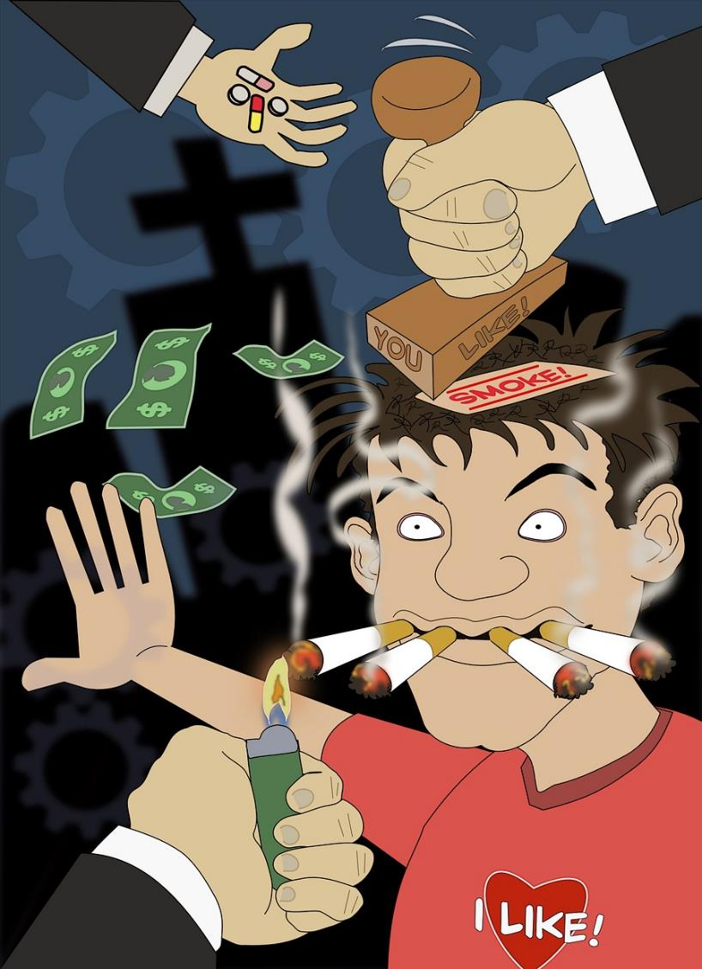
Riippuvuus
Mikä riippuvuus on?
Mistä voi tulla riippuvaiseksi?
Miten riippuvuus vaikuttaa elämään?
Leimautuminen
Notes:
Dian alussa keskustellaan mitä riippuvuus on ja mistä voi tulla riippuvaiseksi.
On hyvä nostaa esille muitakin kuin päihteet, esim. sokeri, energiajuomat, kahvi yms.
Riippuvuutta on monenlaista, lievää ja vakavaa. Tulee varoa ettei pelottele aiheella ja ottaa huomioon jos on tiedossa, että jollain on kotona asiaan liittyviä haasteita.
Kuvasta poimitaan asioita kysymyksellä "mitä te näette tässä kuvassa?" Hyviä nostoja on esimerkiksi että ".rahat menee, joku muu tarjoaa, vahvemmatkin päihteet tulee mukaan, olemus on sekava".
Opettaja voi nostaa esiin leimaamisen. Riippuvainen saa helposti leiman joka voi puhekielessä olla halventava "nisti, juoppo, narkkari" yms. On tärkeä tuoda esille näkökulma, että kukaan ei nuorena suunnittele itselleen sellaista tulevaisuutta, vaan riippuvuus aiheuttaa sen.
Ihmisarvo - jokainen meistä on saman arvoinen haasteista huolimatta.
Jos/kun käyttäjä pääsee irti päihteistä, leimasta on vaikeampi päästä eroon ja leimaantuminen voi vaikuttaa myös riippuvuuden jatkumiseen.

Slide 8
Riippuvuus
Pakonomainen tarve johonkin päihdyttävään aineeseen tai toimintaan.​
Psyykkinen tai fyysinen tila tuottaa hetkellistä mielihyvää.​
Perintötekijät, lapsuuden ja nuoruuden kokemukset, stressi ja kriisitilanteet elämässä voivat vaikuttaa siihen, miten helposti ihminen jää riippuvaiseksi.
Riippuvainen ihminen ei aina itse tunnista tai myönnä riippuvuuttaan.​
Vakava riippuvuus on sairaus.
Riippuvuuksien haittoja voivat olla esim. terveydelliset haitat, ihmissuhteet kärsivät, taloudelliset haitat (esim. päihteiden hankkiminen, rahapelaaminen).
Notes:
Tärkeä myös muistuttaa, että riippuvuutta voi olla myös lievää, jolloin ei ole tarve huolestua (esim. omien vanhempien tupakointi).
Milloin riippuvuus sitten on vakava? Kun riippuvuutta aiheuttava asia menee muiden tärkeiden asioiden edelle ja elämä pyörii riippuvuuden aiheuttajan ympärillä.

Slide 9
Päihdeongelmilta suojaavia tekijöitä:
Läheiset välit perheeseen/muuhun luotettavaan aikuiseen.​
Hyvä itsetunto, myönteinen minäkuva.​
Osallisuuden tunne (harrastus, kaverit, koulu, työ, perhe yms.).​
Vahvat sosiaaliset taidot ja tunnetaidot.​
Onnistumiset.​
Lähiyhteisön vastuullinen suhtautuminen päihteisiin.​
Yllämainittujen puute ei tarkoita, että nuori päätyy varmasti päihteiden käyttäjäksi, mutta riski on suurempi.​
Notes:
Tärkeä tuoda esille, että nämä ovat asioita joista suurimpaan osaan voi vaikuttaa itse.
Onnistumiset voivat olla pieniä arjen asioita. Esimerkiksi jo se, että on tänä aamuna noussut ja päässyt kouluun on onnistuminen.
Mitä on hyvä itsetunto? Entä myönteinen minäkuva?
Eli käydään läpi asioita miten itsestään ajattelee hyvää ja onko se vaikeaa. Tunnin seuraava tehtävä liittyy tähän.

Slide 10
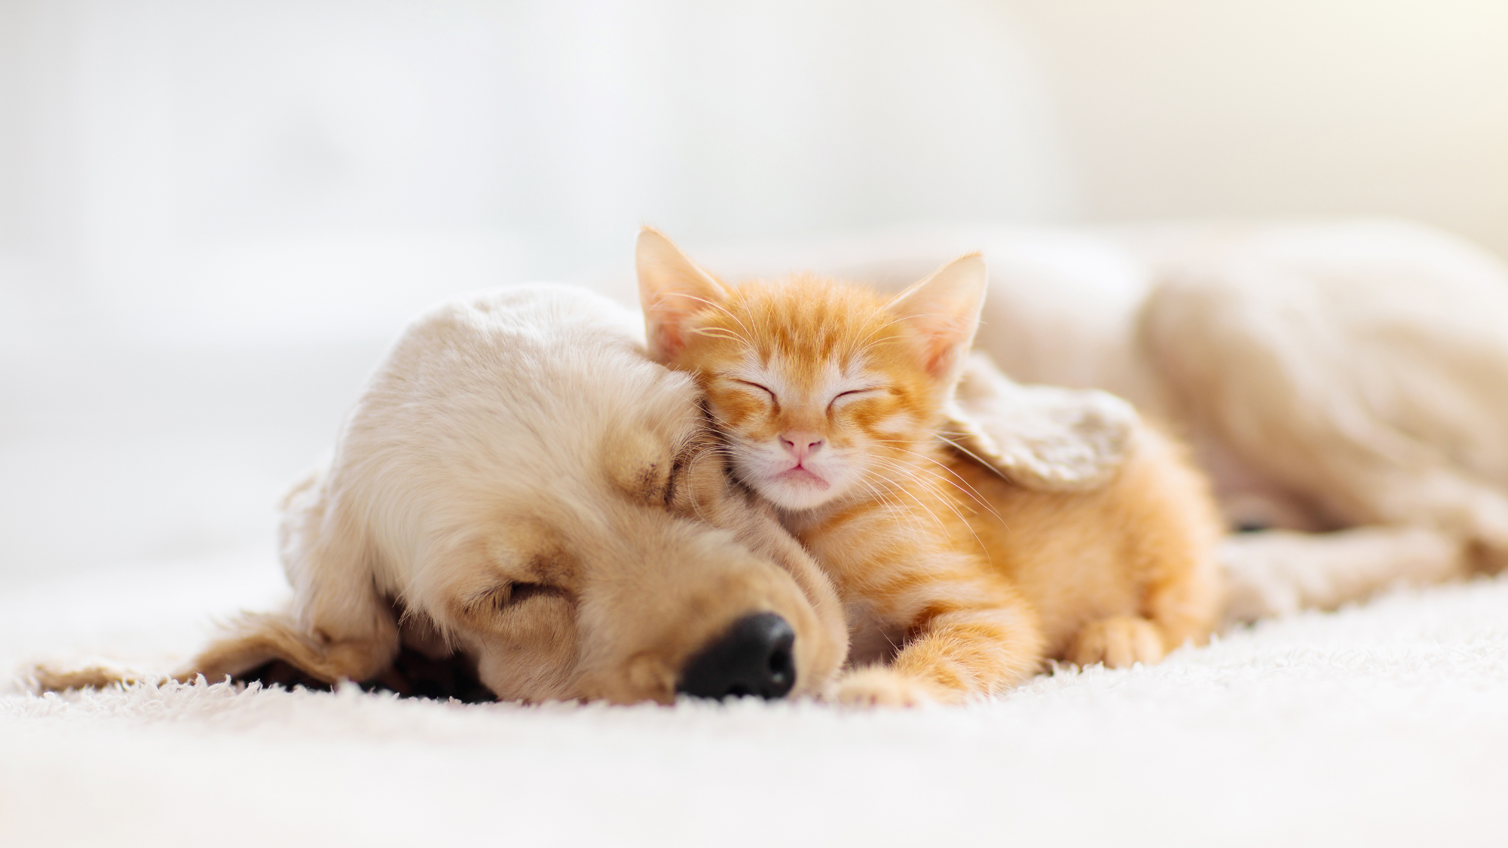
Omat vahvuudet
On tärkeää tunnistaa omia vahvuuksia ja ominaisuuksia.
Hyvä itsetunto suojaa myös päihteiden haittakäytöltä ja riippuvuuden synnyltä.
Itsetuntoa voi vahvistaa!
Ominaisuuksien vaihtokauppa tehtävä
Notes:
Ominaisuuksien vaihtokaupassa pöydälle laitetaan laatikko, josta jokainen ottaa 3 lappua, joissa on eri ominaisuuksia (esim. olen ystävällinen, olen urheilullinen). Tarkoitus on kiertää luokassa ja vaihtaa muiden kanssa lappuja, kunnes itsellä on kolme itseä hyvin kuvaavaa ominaisuutta. Jakaannutaan pienryhmiin ja esitellään omat vahvuudet ja ominaisuudet muille ryhmässä. On tärkeää osata myös sanoittaa ja kertoa ääneen omia hyviä puolia.
Tehtävän voi toteuttaa tulostamalla oppaassa olevat Elämän pelikortit (seuraava dia) ja levittämällä ne pöydälle, josta oppilaat poimivat kaikki 2-3 ominaisuutta. Tehtävän voi vaihtoehtoisesti toteuttaa myös pyytämällä oppilaita kirjoittamaan 3 itse keksimäänsä ominaisuutta esim post-it lapuille, jos tulostusmahdollisuutta ei ole.
Tehtävän tarkoituksena on opetella nostamaan esille ja tunnistamaan omia ominaisuuksia ja tunninpitäjä voi korostaa hyvän itsetuntemuksen merkitystä päihteiltä suojaavana tekijänä.

Slide 11
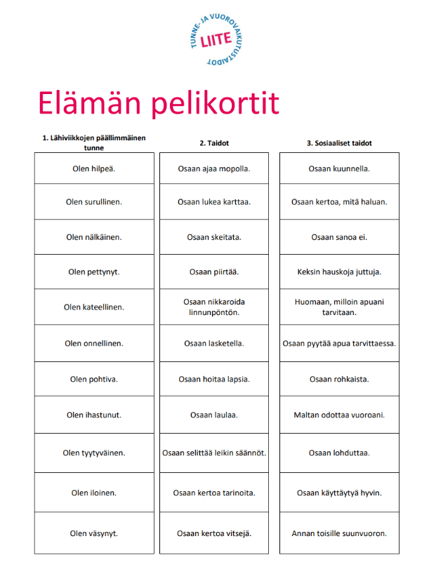
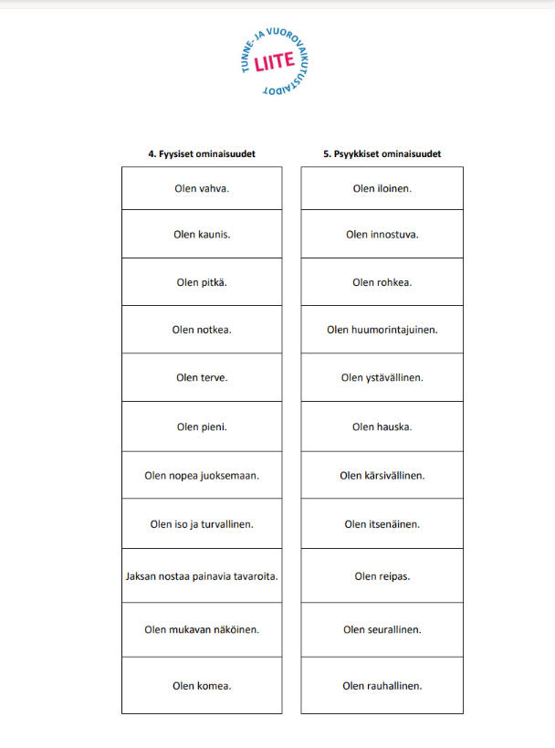
Liite kortteihin
Notes:
Tässä esimerkkejä ominaisuuksista tulostettavaksi.
Tulostettavan version löydät Elämän-pelikortit.pdf (mll.fi)

Slide 12
Tulevaisuuden minä! Lisätehtävä.
Kirjoita paperille 5 asiaa, mitä toivot tulevaisuudessa sinulle tapahtuvan (esim. Opiskelu, asuminen, työ, läheiset, harrastukset jne.
Pohdi miten riippuvuus, päihteiden käyttö tai muut ongelmat voivat vaikuttaa unelmiesi toteutumiseen.
Miten voin vahvistaa hyviä asioita elämässäni, jotka auttavat haaveita toteutumaan?
Notes:
Tämän tehtävän voi ottaa käyttöön tai antaa kotitehtäväksi.

Slide 13



Rikos(ko) 7-luokkien Laillisuuskasvatustunti
Väkivalta lähisuhteissa
Saara Juutinen, Alvin Koskinen, Laura Kiviranta, Paula Mäkelä ja Reetta Vainio
Etusivu - Rikosuhripäivystys (riku.fi)
https://www.nuoretjarikollisuus.fi/
Rikoslaki 39/1889 - Ajantasainen lainsäädäntö - FINLEX ®
Rikosten kirjo on laaja - tieto auttaa estämään rikoksia - Poliisi
Nettiturvakoti Apua perheväkivaltaan - turvallisuutta lähisuhteisiin
Case-tehtävä kirjasta Konstaapeli Daniel tässä, moro! (Kalejaiye, Daniel, 2022)
Notes:
Tunnilla puhutaan rikoksista ja laillisuudesta.
Tehdään myös yksi yhteinen ryhmätehtävä.
Osa voi tietää tunnin aiheista jo tosi paljon. Älä epäröi tuoda tietämystäsi esille, koska se auttaa muitakin.

Slide 14

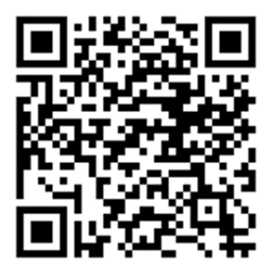
Lasten turvallisuus on aikuisten vastuulla
Alle 18-vuotiasta tulee suojella kaikenlaiselta kasvua ja kehitystä vaarantavalta toiminnalta.
Lapsella on oikeus saada ikätasoistaan tietoa maailmasta.
Lapsen vastuulla
on ottaa oppia maailmasta
Yhdessä tavoitetaan parempaa todellisuutta. Lain tuntemus on jokaisen velvollisuus.
Jokaisella on oikeus olla turvassa ja rauhassa
Jokaisella on myös vastuu omista teoistaan
rikosoikeudellinen vastuu
vahingonkorvausvelvollisuus
Vastuu on aikuisilla
Mitä laki sanoo? Testaa tiedätkö!
https://www.nuoretjarikollisuus.fi/articles/mita-laki-sanoo
Kuvat: pixabay
Notes:
Kootaan yhteen vielä muutama asia laillisuudesta, siihen liittyy aina vastuu.
Kysy oppilaita, tietävätkö he koska alkaa rikosoikeudellinen vastuu (15-vuotiaana) ja koska alkaa vahingonkorvausvelvollisuus (olemassa aina)?
Ihmiset ovat päätyneet siihen, että lapsia tulee suojella ja siksi on olemassa esim. ikärajoja (elokuvat, pelit). Lisäksi ajatellaan, että lapset kehittyvät ja oppivat, siksi osa vastuusta tulee 15-vuotiaana, osa vasta 18-vuotiaana.
Rikoslaki löytyy kokonaisuudessaan finlex.fi -osoitteesta.
Tehkää lopuksi lyhyt kysely siitä, mitä laki sanoo.

Slide 15
Mitä väkivalta on?
Kaikki, mikä on tahallaan tehty toisen satuttamiseksi tai mielen pahoittamiseksi, on väkivaltaa.
Joskus väkivaltaa voi olla vaikea tunnistaa, sillä väkivallaksi mielletään usein vain fyysinen väkivalta.
Monesti voi myös olla, että väkivalta jää piiloon, jos ulkopuoliset osaa sitä tunnistaa tai eivät uskalla siihen puuttua.
Väkivaltaan tulee kuitenkin aina puuttua, tapahtui se missä ympäristössä tahansa.
Väkivalta loppuu harvoin itsestään
Väkivalta voi olla:
Fyysistä
Kuten tönimistä, hiuksista repimistä, kuristamista, potkimista ja hakkaamista.
Henkistä
Seksuaaliväkivaltaa
Taloudellista
Sosiaalista
Alistamista nimittelyä, haukkumista tai kaltoinkohtelua.
Uskonnollista
Esimerkiksi toisen rahankäytön estämistä
Esim. vapaan liikkumisen kontrollointia tai yhteydenpidon rajoittamista ystäviin ja sukulaisiin sekä sosiaalisen eristämisen uhkaa.
Fyysinen väkivalta ei aina jätä näkyviä jälkiä. Henkiset jäljet jäävät aina
Toisen uskonnollisuuden , halveksimista tai jopa kieltämistä
Pakottamista noudattamaan jonkin uskonnon mukaisia normeja ja sääntöjä.
Voi olla julkista nolaamista tai se voi tapahtua neljän seinän sisällä piilossa.
Jo väkivallan uhka on henkistä väkivaltaa.
Esimerkiksi raiskaus, seksiin pakottaminen ja painostaminen, kuvaaminen ilman lupaa, nukkuvan tai sammuneen hyväksikäyttö sekä seksuaalinen ahdistelu ovat seksuaaliväkivaltaa.
Toisen rahattomana pitämistä
Taloudellisen päätäntävallan rajoittamista
Toisen omaisuuden tai rahan luvatonta käyttämistä.
Notes:
Tunnin pitäjä voi muistuttaa siitä, että on tärkeää, että jokaisella on elämässään turvallisia aikuisia, joille uskaltaa kertoa, jos kohtaa vaikeita asioita.
Väkivallan muodot on hyvä käydä läpi, koska usein väkivallaksi mielletään vain fyysinen väkivalta.

Slide 16
Lähisuhdeväkivalta
Lähisuhdeväkivallaksi kutsutaan perheessä tai ihmissuhteessa tapahtuvaa väkivaltaa.
Se voi olla perheen sisäistä väkivaltaa, seurustelusuhteissa tapahtuvaa väkivaltaa tai kavereiden kesken tapahtuvaa väkivaltaa.
Väkivalta ei ole koskaan hyväksyttyä eikä sitä tule olla missään ihmissuhteessa.
Jokaisella meistä on oikeus olla oma itsensä, ilman pelkoa, myös kaverisuhteissa ja vapaa-ajalla
Riita muuttuu väkivallaksi, kun väkivaltaa kokeva ei uskalla enää kertoa mielipidettään, koska pelkää sitä miten toinen reagoi.
Normaaliin riitelyyn kuuluu se, että riidan osapuolet voivat vapaasti kertoa oman mielipiteensä ilman pelkoa seurauksista.
Älä myöskään puheessa normalisoi väkivaltaa.
Huomaa: kaikki tunteet on aina sallittuja. Kaikki teot eivät.
”alkaa läski tummua”
”tapa ittes”
”se oli vaan läppä”
”sori että pahotit mieles”
”pojat on poikia”
” nainen kuuluu hellan ja nyrkin väliin”
”rakkaudesta se hevonenkin potkii”
”vasikka!”
”sä ansaitsit sen”
”joka vitsaa säästää se lastaan vihaa”
Notes:
Lainaukset usein kuulluista sanonnoista herättää varmasti keskustelua ja sille on hyvä antaa aikaa. Voi kysyä oppilailta, ovatko he kuulleet sanontoja aikaisemmin ja millaisissa yhteyksissä?
Mukana on myös aikuisten joskus käyttämiä sanontoja, joista on myös hyvä keskustella.

Slide 17
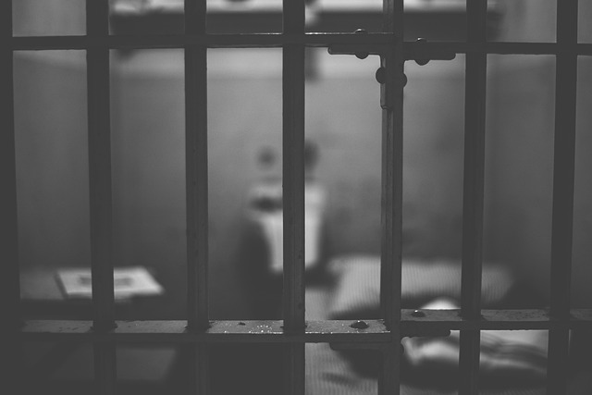
Nuorten yleisimpiä rikoksia
Omaisuusrikokset
näpistys, varkaus ja ryöstö Sakkoa- 4 vuotta vankilaa
Erehdyttäminen
petos ja kiskonta Sakkoa- 4 vuotta vankilaa
Liikennerikokset
liikenneturvallisuuden vaarantaminen Sakkoa-2 vuotta vankilaa
kulkuneuvon kuljettaminen oikeudetta
Väkivalta ja pakottaminen
laiton uhkaus Sakkoa-10 vuotta vankilaa
pakottaminen ja pahoinpitely
Seksuaalirikokset
seksuaalissävytteinen lapsesta Sakkoa-6 vuotta vankilaa otetun videon tai kuvan levittäminen
Kaikki rumat teot eivät ole rikoksia, mutta kaikki rikokset ovat rumia tekoja.
Teemu Hokkanen, ylikonstaapeli
Helsingin poliisilaitos
Huomaa! Nämä ovat rikoksia myös somessa!
Kuva: Helsingin poliisilaitos
Notes:
Katsotaan seuraavaksi mitä rikoksia nuoret saattavat tehdä.
Nuoruus on ihmisen elämän rikosaltteinta aikaa, sillä nuorena halutaan usein kokeilla rajoja.
Eri rikoksista määrätään eri mittaisia rangaistuksia sen mukaan, onko kyseessä lievä, perusmuotoinen vai törkeä toteutustapa. Lisäksi tulevat usein vahingonkorvaukset.
Diassa lueteltujen rikosten rangaistukset ovat sakoista kymmeneen vuotta vankeutta.
Keskustelkaa yhdessä siitä, millaisiin rikoksiin netissä voi törmätä?

Slide 18
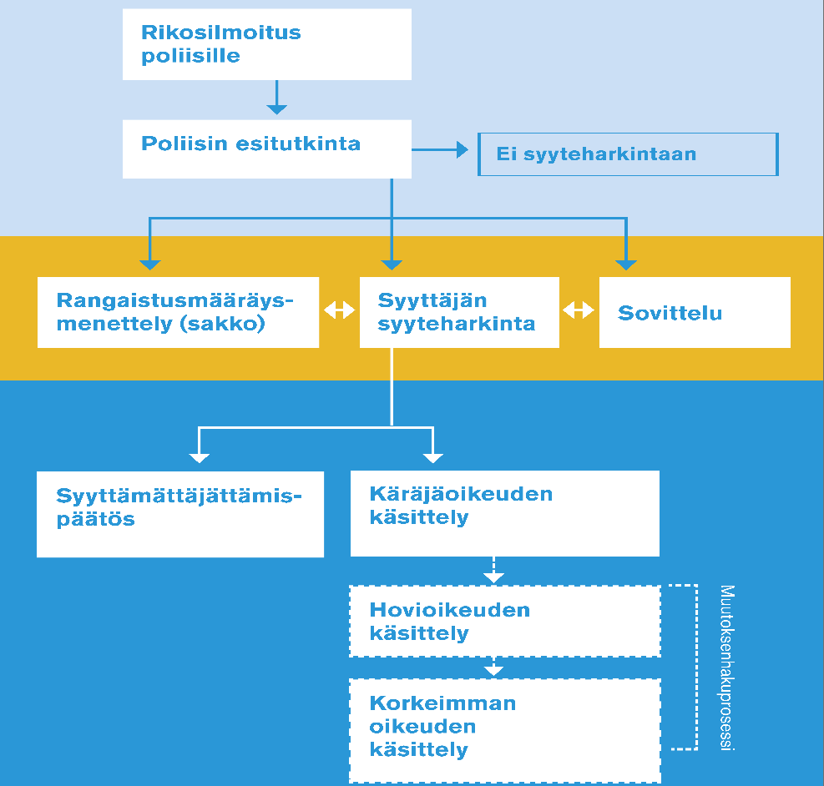

Rikosprosessin eteneminen
15-vuotta täyttäneiden kohdalla mahdollinen rikosprosessi etenee kuvan mukaisesti.
Alle 18 -vuotiaiden rikoksen tekijän kohdalla tehdään lastensuojeluilmoitus ja selvitetään nuoren ja perheen kokonaistilannetta.
Vahingonkorvausvelvollisuus koskee myös alle 15 –vuotiaita.
Rikoksen uhri kokee usein voimakasta pelkoa, syyllisyyttä ja häpeää.
Riku.fi
Notes:
Huom! Lastensuojeluilmoituksen tekemisestä alkava prosessi on erillinen, lisätietoa esim. Lastensuojelun käsikirjasta.

Slide 19

Esimerkkejä nuorten tekemistä rikoksista
Ryöstö
Maaliskuu 2024
Kunnianloukkaus
2022
Laiton uhkaus
Toukokuu 2023
Pahoinpitely
Helmikuu 2023
6 ihmistä ryöstää väkivallalla uhaten 16 -vuotiaalta puhelimen ja kuulokkeet. Teko kuvataan.
2 tekijöistä yli 15- vuotiaita
Tuomio 7 kuukautta ehdollista vankeutta
Teinipojat piirittivät 16-vuotiaan kerrostalon pihalla ja hakkasivat hänet - PK-seutu | HS.fi
Nuori X julkaissut Snäpissä kuvan, jossa hänellä oli kasvoissa tunnistettava ruhje. X antoi ymmärtää, että poikaystävä oli aiheuttanut ruhjeen.
Mahdollisesta pahoinpitelystä ei oltu tehty rikosilmoitusta.
16-vuotiaalle tuomittiin 15 päiväsakon rangaistus nuorena henkilönä tehdystä kunnianloukkauksesta.
Nuori tyttö kertoi Snapchatissä poikaystävänsä pahoinpidelleen hänet – sai lopulta itse tuomion kunnianloukkauksesta | Paikalliset | Helsingin Uutiset
Iso joukko nuoria kokoontui pelaamaan futista.
Tilanne kärjistyi ja tapahtumassa huudettu tappouhkauksia.
Asia eteni poliisin tutkintaan epäilynä laittomasta uhkauksesta.
Yli sata nuorta kokoontui jalkapallopeliin Lappeenrannassa – poliisi tutkii, tapahtuiko siellä laiton uhkaus | Kotimaa | Yle
14-vuotiasta lyötiin kasvoihin koulun pihalla ja häneltä varastettiin lompakko
Tekijä 16- vuotias
Tuomio pahoinpitelystä: 60 päiväsakkoa (=360 e). Maksettava korvauksia uhrille 500 euroa. Oikeuskuluja maksettava 1000e.
14-vuotias pahoinpideltiin tamperelaisen koulun pihalla kesken koulupäivän - Tampereen seutu - Ilta-Sanomat
Notes:
Ohessa näet tosielämän esimerkkejä nuorten tekemistä rikoksista.
Ohje tunnin pitäjälle: näpäyttämällä hiirtä saat esiin aina uuden rikoksen. Voit lukea linkistä myös koko uutisen luokan kanssa.

Slide 20

Tehtävä: Ryhdy rikostutkijaksi
Notes:
Pohtikaa 3-5 hengen ryhmissä mitä rikoksia tarinassa tapahtuu.
Jos kyseessä on pieni luokka, voi tehtävän tehdä myös koko luokka yhdessä.
Mitä rikoksia tarinassa tapahtuu?
Miten voisi toimia toisin?
Käydään lopuksi yhteisesti läpi mitä löydettiin.

Slide 21
Päättärit kotibileissä
Tuukka ja Ansku viettävät yhteistä iltaa kotibileissä.
Tuukka ottaa repustaan oluen ja tarjoaa Anskullekin, sillä niitä kyllä riittää. Kaverukset juovat hiljalleen illan aikana ja juttelevat niitä näitä kaikesta mahdollisesta. Puolen yön aikaan kumpaakin alkaa väsyttää ja he istuutuvat sohvalle. Jossain kohtaa Tuukka nukahtaa ja Ansku jää vielä valveille. Ansku ei ole kertonut, mutta hän on ihastunut Tuukkaan. Ansku päättää siirtyä tiiviisti Tuukan kainaloon ja koskettelee Tuukkaa tämän sisäreidestä siirtyen pikkuhiljaa kohti haaroväliä. Tuukka havahtuu tähän, työntää käden Anskun käden vihaisesti ja hämmentyneenä pois. He yrittävät puhua aiheesta mutta tapahtuma ahdistaa Tuukkaa niin, että hän päättää poistua paikalta kokonaan.
Tuukan lähdettyä Ansku jää järkyttyneenä yksin, mutta jo pian juhlien järjestäjä Samu ottaa häntä kädestä ja vetää mukanaan takkahuoneeseen. Huoneessa on neljän pojan porukka. Pojat ottavat esille yllättäen kannabissätkät ja ovat sytyttämäisillään niitä, kunnes Ansku päättää lähteä pois. Samu tarttuu Anskua kädestä ja yrittää pitää hänet huoneessa, mutta Ansku riuhtaisee itsensä irti ja poistuu bileistä kotimatkalle.
Tuukka syyllistyy lievään alkoholirikokseen alle 18-vuotiaana. Luku 50a § 3
Ansku syyllistyy seksuaaliseen ahdisteluun. Luku 20 § 5a
Pojat takkahuoneessa syyllistyvät huumausaineen käyttörikokseen​
Luku 50 § 2a
Notes:
Luetaan tarina ääneen.
Huom: dian lopussa on oikeat vastaukset. Älä paina niitä heti esiin vaan vasta keskustelun jälkeen.
TARINA:
Konstaapeli Danielin kertoma case – Päättäribileet sivut 154-155

Slide 22

Mistä apua eri tilanteisiin?
RIKU.FI
Rikosuhripäivystys 116 006 palvelee suomeksi ma–pe kello 9–20. (maksuton + anonyymi) RIKU-Chat nettisivuilla.
MLL.FI
MLL Lasten ja nuorten puhelin 116 111 maanantaista perjantaihin kello 14–20, lauantaisin ja sunnuntaisin kello 17–20 (maksuton + anonyymi)
Ehyt.fi
EHYT ry:n päihdeneuvonta Puhelinnumero: 0800 900 45​ (maksuton + anonyymi + aina voi soittaa)
112-Sovellus (palveluneuvonta, tiedonhaku)
Väkivalta kaverisuhteissa - Nettiturvakoti

